Slide 1
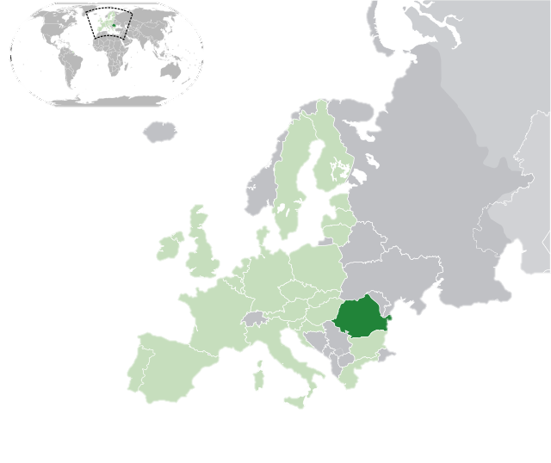
Румунія

Slide 2


România
1.
Президент
Офіцяйна назва:
Клаус Вернер Йоханнис
Площа: 238,4 тис. км²
Герб
Глава держави: Президент.
Глава уряду: прем'єр-міністр.
Населення: 22,364 млн. осіб.
Прапор
Столиця: Бухарест (1,977 млн. осіб).
Державний устрій: демократична республіка.

Slide 3
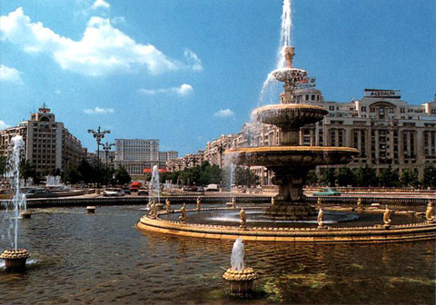
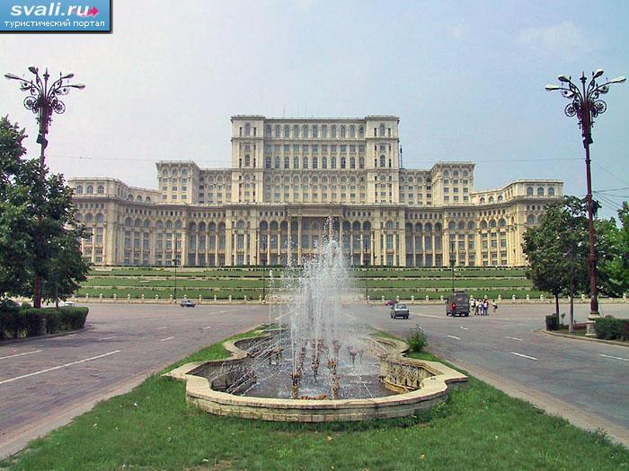

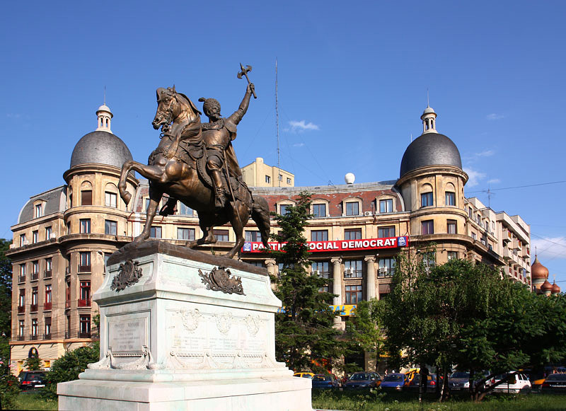
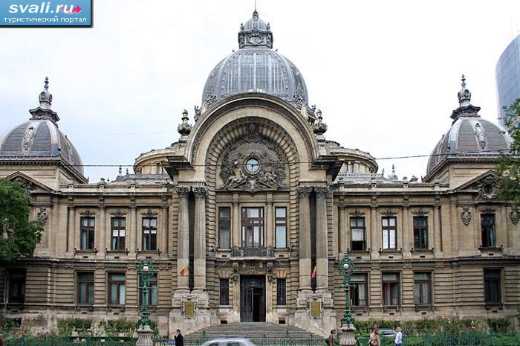
Бухарест
Столиця країни з 1862 року

Slide 4
2.
Економіко-географічне положення Румунії
Республіка Румунія розташована на південному-сході Центральної Європи, у басейні Нижнього Дунаю. Границі її визначені мирним договором 1947 р., їх загальна довжина—3190,3 км.
Територія Румунії — 237,5 тис. кв. км.
Клімат — помірно-континентальний.
30% - загальної площі гори,
37% - пагорби і плато,
33% - рівнини.
На сході Румунія омивається Чорним морем, довжина морських границь — 244 км.
Межує з Молдовою, з Угорщиною з Югославією, з Болгарією.

Slide 5
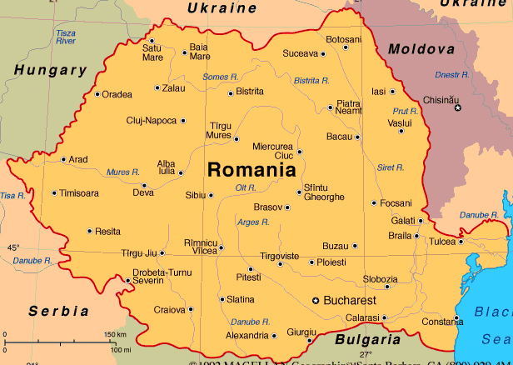
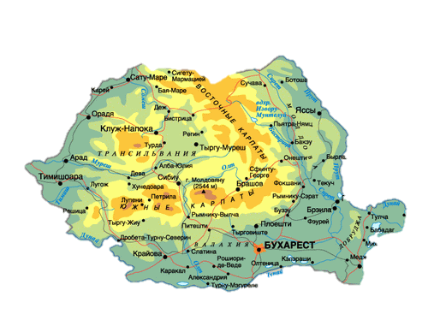
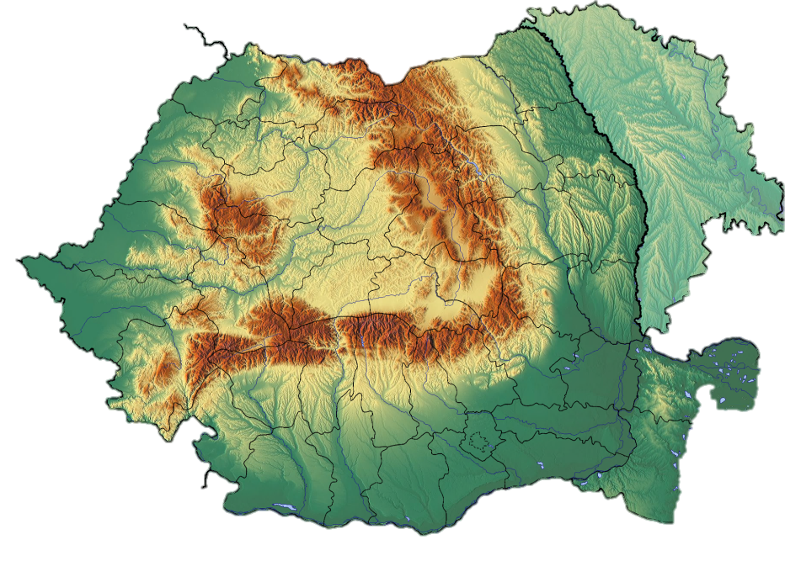
Мапа Румунії
Рельєф

Slide 6
Природні умови та природні ресурси
3.
Кліматичні й грунтові умови в цілому сприятливі для розвитку сільського господарства. Для його потреб використовують 2/3 земель, в тому числі половина їх розорана. Румунія лежить в зонах мішаних лісів, лісостепу і степу. Щорічна кількість опадів становить 400-700 мм. Деякі східні райони потребують штучного зрошення. На рівнинах переважають родючі чорноземні грунти.
Природні ресурси Румунії не дуже великі, але різноманітні. З корисних копалин найбільше значення мають нафта і природний газ. Нафтоносні площі простягнулися вздовж зовнішнього краю Карпат, газоносні – на Трансільванському плато. Є також поклади вугілля, залізної руди, кам'яної солі тощо. Карпати багаті на ліс, гідроресурси. Ліси вкривають 1/4 території.

Slide 7
Населення
4.
Більшість жителів Румунії - румуни (89%).
Угорці (6,5%) серед загального числа населення і становлять більшість в жудець Харгіта і Ковасна. Також в країні проживають цигани (3,3%), українці (0,3%), німці (0,2%), турки (0,15%).
Релігійна ситуація. 83% - православні (Румунська Православна Церква), 6% - католицька церква, 11% - протестанти, лютерани, унітаристи, мусульмани, неопротестанти, іудеї.
Рівень урбанізації становить 56%. Середня густота населення – 96 осіб на 1 км². В Карпатах та дельті Дунаю вона значно нижча, а максимальна на рівнинах. Найгустіше заселені Мунтенія – до 150 осіб/км^{2.}

Slide 8
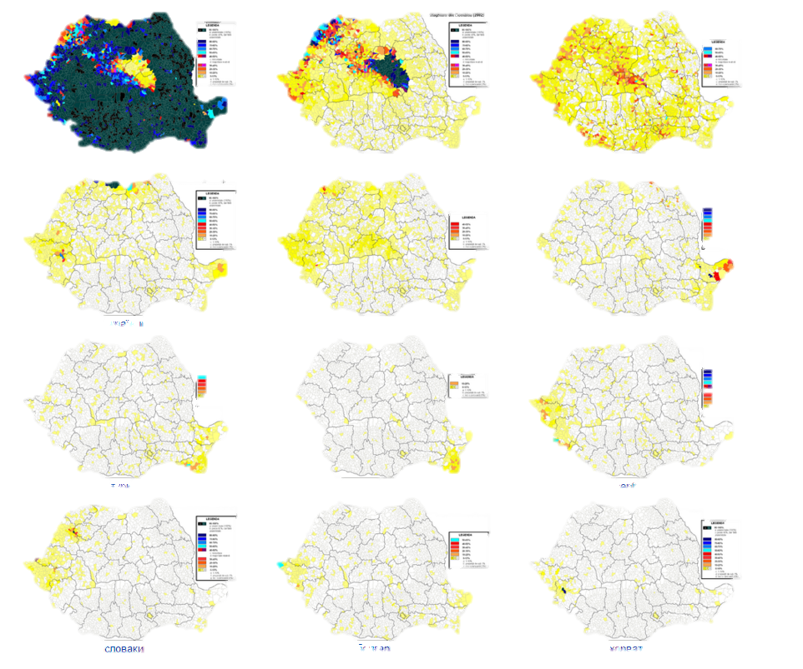
Розселення
Румуни
Угорці
Цигани
Українці
Німці
Росіяни
Турки
Кримські
Татари
Серби
Словаки
Болгари
Хорвати

Slide 9

Релігія
83%

Slide 10
Середня тривалість життя

Slide 11

Господарство
5.
В сучасній Румунії сформувалося і знаходиться в процесі формування кілька промислових районів Серед них масштабами виробництва і розмаїтістю галузей виділяється промисловий район Центральної Мунтенії; з цим районом, головними центрами якого є Бухарест і Плоєшти, зв'язаний промисловий центр Брашів. Разом вони випускають близько 2/5 промислової продукції країни. Цей район виділяється насамперед машинобудуванням і нафтопереробкою, займаючи також провідне місце в гумовій, паперовій, текстильній промисловості: великі його роль і у виробництві електроенергії, хімічних і харчових продуктів.

Slide 12
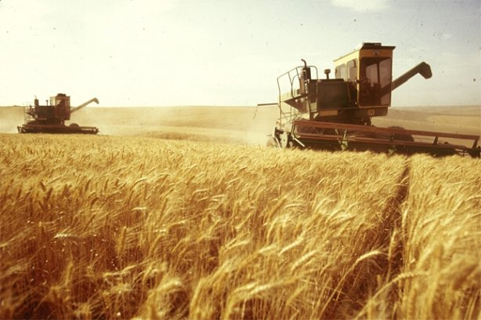


Cільське господарство Румунії
Румунія серед держав закордонної Європи — великий виробник сільськогосподарської продукції (особливо зерна); ця продукція в середньому по врожайності не тільки покриває основні внутрішні потреби країни, але і частково експортується. Нині поряд зі сприятливими в більшій частині країни грунтово-кліматичними умовами створені важливі соціально-економічні передумови, що дозволяють у найближчий період різко підвищити виробництво сільськогосподарських продуктів.

Slide 13
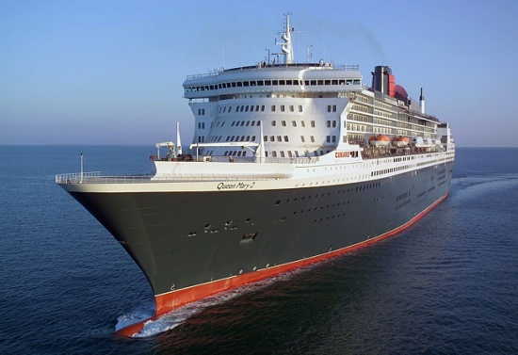
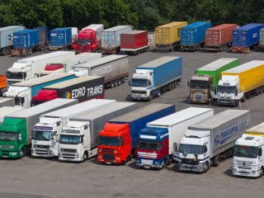
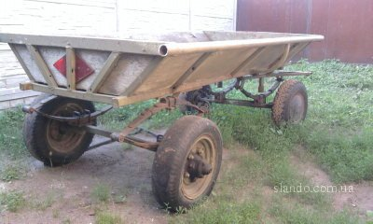
Транспорт
Перевезення вантажів головним чином здійснюються вантажним автотранспортом і залізницею. У 1994 р. в країні було 11365 км залізних і 88117 км шосейних доріг.
Головні порти на Дунаї - Турну-Северин, Джурджу, Бреїла, Галац. Найважливіший порт на Чорному морі - Констанца. Через нього проходить 80% морських вантажоперевезень країни і 65% вантажів зовнішньої торгівлі.

Slide 14
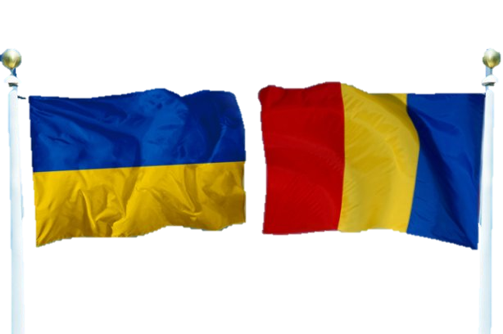


Зовнішні зв’язки
Румунія експортує окремі види машин і нафтовидобувного обладнання, нафтопродукти, деревину і меблі, вовнянітканини, овочеві і фруктові консерви, виноградні вина. В імпорті найважливішими є промислове обладнання і транспортнізасоби, залізна руда, вугілля і кокс, бавовна. Основні торгові партнери Румунії – країни Західної Європи. Значні зв’язки підтримуються також з нафтовидобувними арабськими країнами, Росією, Україною.

Slide 15
Дякую за увагу!
Дякую за увагу!

